Slide 1
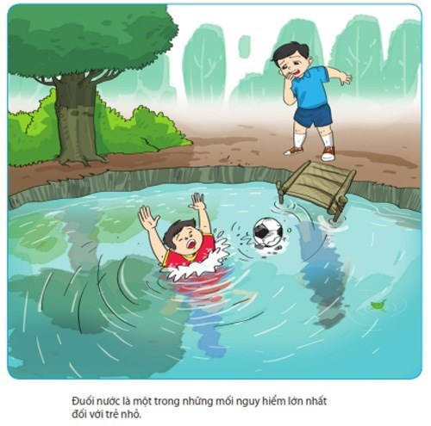
PHÒNG TRÁNH TAI NẠN ĐUỐI NƯỚC

Slide 2
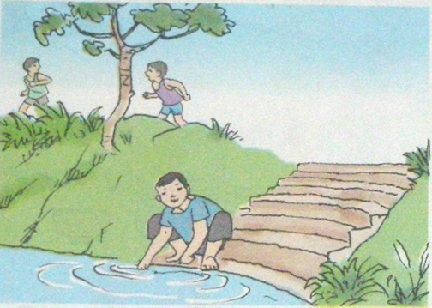
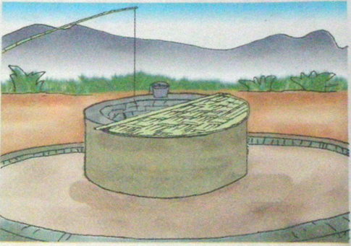
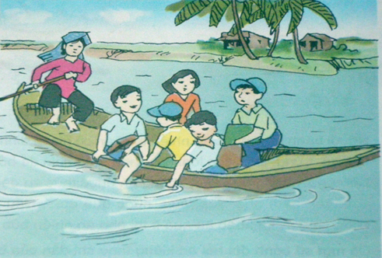
Phòng tránh tai nạn đuối nước
1. Phòng tránh tai nạn đuối nước
1
2
3

Slide 3
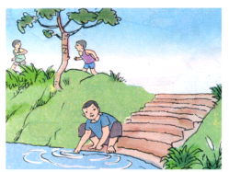
Việc không nên làm

Slide 4
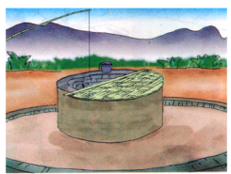
Việc nên làm

Slide 5
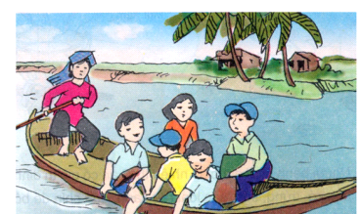
Việc không nên làm

Slide 6
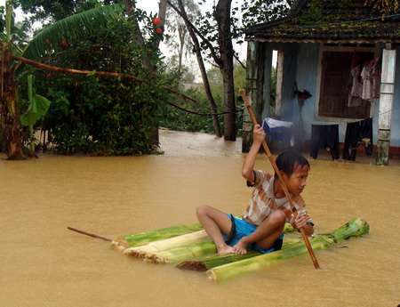
Việc không nên làm

Slide 7
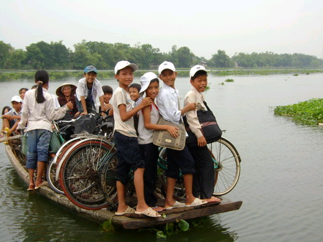
Việc không nên làm

Slide 8
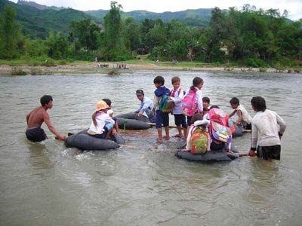
Việc không nên làm

Slide 9
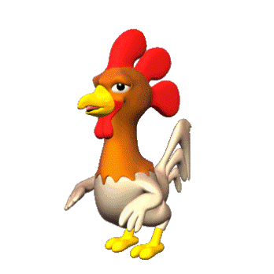
Trò chơi: AI NHANH, AI ĐÚNG ?
Câu 1: Em nên tập bơi hoặc đi bơi ở đâu?
A. Bể bơi
B. Hồ bơi
C. Nơi có người lớn và có phao bơi
D.Tất cả các ý trên
D.Tất cả các ý trên

Slide 10
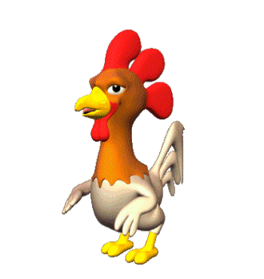
Trò chơi: AI NHANH, AI ĐÚNG ?
Câu 2: Để an toàn khi đi tắm ở ao, hồ, sông, biển ta cần:
A . Chỉ cần phao bơi là đủ
B. Cần có người lớn và phương tiện cứu hộ
B . Cần có người lớn và phương tiện cứu hộ
C . Chỉ cần có người lớn

Slide 11
Trò chơi: AI NHANH, AI ĐÚNG ?
Câu 3: Những việc nào không nên làm?
A. Lội qua suối, qua đoạn đường bị ngập lụt
A. Lội qua suối, qua đoạn đường bị ngập lụt
B .Qua suối hay đường ngập lụt cần có người lớn đi theo
C.. Các phương tiện giao thông đường thủy cần phải trang
bị phao bơi

